Slide 1
Domov Kamélie Křižanov (DKK)
příspěvková organizace
zřizovatel Kraj Vysočina

Slide 3
Naší vizí je být moderní sociální službou, která se snaží zvyšovat kvalitu života všech svých obyvatel, a to podporou jejich samostatnosti, soběstačnosti a nezávislosti.
Nejdůležitějším úkolem je příprava klientů pro život v běžné společnosti.
Poskytujeme celoročně pobytové sociální služby dle zákona 108/2006 Sb. lidem s mentálním postižením, ale i s přidruženými kombinovanými vadami.
Nabízíme širokou škálu terapií a aktivizací, které jsou přizpůsobovány individuálním potřebám jednotlivých klientů.

Slide 4
Poskytované sociální služby pro 139 uživatelů
Domov pro osoby se zdravotním postižením (DOZP)
Chráněné bydlení (CHB)
Domov se zvláštním režimem (DZR)
Denní stacionář

Slide 5
Zaměstnanci DKK
V domově pracuje 140 pracovníků, kteří zajišťují podporu, péči a pomoc uživatelům domova, zdravotní a rehabilitační péči, zajišťují kulturní, společenské a sportovní vyžití, zajišťují stravování, údržbu domu, zahrad apod.
6 mužů
134 žen

Slide 6
Regionální odpovědnost
spolupráce a tradiční setkávání s dětmi a žáky MŠ a ZŠ (divadelní představení pro děti škol), farnostmi, kluby důchodců
sousedské setkávání na komunitních domácnostech(společné posezení s občerstvením)
rozvoj spolupráce se sponzory
návštěvy bohoslužeb, koncertů, výstav
vystupování zámecké kapely Šafářanka na kulturních a společenských akcí domova, v obcích, městech a domovech pro seniory

Slide 7
Sociální odpovědnost
elektronický dotazník spokojenosti zaměstnance
„zhodnocení roku s ředitelkou“ – aktivita ředitelka + 1 pracovník (přátelský rozhovor o klientech, pracovnících, hodnocení spokojenosti s pracovním prostředím, benefity, plány pro rok příští apod.)
kompletní změna etického a morální kodexu domova
benefity pro pracovníky (sodexo fokuss pasy, úprava pracovní doby a měsíčního výkazu směn z potřeb zaměstnanců při sladění pracovního a rodinného života – návraty v MD – snížení pracovního úvazku po návratu, podpora studující pracovníků..)
individuální přístup k pracovníkům
využití externího psychologa, možnost individuální a skupinové supervize, manažerské supervize, fyzioterapie (fyzioterapeuti – pracovníci DKK)
spravedlivý – morální přístup k zaměstnancům v oblasti plánování směn
plánování vzdělávání vycházejících z potřeb pracovníků a klientů

Slide 8
Sociální odpovědnost II
pravidelné setkávání s bývalými pracovníky pozvánkami na společné akce (Den rodin, vánoční posezení vždy osobní pozvánkou, tištěné přání k vánočním svátkům, nabídka spolupráce na krátké úvazky, dobrovolnictví apod.)
domov dodržuje zásady proti diskriminaci a dodržuje rovné příležitosti svých pracovníků (nabídky volného místa, přijímání pracovníků po absolvování studia, přijímání pracovníků bez ohledu na věk, pohlaví….)
pracovníci domova mají možnost vyjádřit se ke všem oblastem společenské odpovědnosti. Konzultujeme vhodné aktivity, hodnotíme aktivity již zrealizované, podporujeme aktivní zapojení všech pracovníků

Slide 9
Ekonomická odpovědnost
transparentnost řízení organizace (organizační struktura, hospodaření, výroční zpráva domova…)
dodržování pravidel a zásad KV, RK (veřejné zakázky, výběr dodavatelů, audit prováděný nezávislým auditorem…)
řídíme se zásadou 3E
vnitřní kontrolní systém – sledování dodržování etických norem domova zakotvených v etickém kodexu DKK
podpora při řešení případného nevhodného chování na pracovišti s důrazem na řešení (mobbing, bossing, manipulativní chování…) Zajištění odborné pomoci
pravidelné informování pracovníků (elektronické komunikační centrum, intranet – zveřejnění zápisů ze schůzek, důležité informace apod.)
ekonomická udržitelnost – podpora a pravidelné využívání dotací, projektů (IT vybavení, technologie, projekty IROP, OPLZ, IPRÚ, pravidelné žádosti na přehodnocení PnP apod.) Nadační fond Konto Simonka (založený rodinou klienty a transparentním účtem)

Slide 10
Environmentální odpovědnost
třídění odpadů na všech pracovištích, lokalitách, kompostéry
školení odbornou firmou pro klienty i pracovníky s praktickými ukázkami dobrého a chybného třídění odpadů, zajištění poradenství
při výstavbě nových domácností je dbáno již v projektech na snižování energetické náročnosti budov, dále jsou využívány retenční nádoby, nadzemní nádoby pro sběr vody. Letní osvěžení pro klienty zajišťují solární sprchy. Podpora nákupu výrobků a spotřebičů A++, světlovody, termostatické ventily
pravidelné zapojení do projektu Víkend otevřených zahrad (s programy akce Čistá Vysočina
spolupráce s Potravinovou bankou Vysočina
výroba vyvýšených záhonů z darovaných palet a jejich využití při zahradní terapii
opětovně využíváme darovaných pevných plastových kelímků (snížení produkce jednorázových odpadů)
používání čistících prostředků nezatěžujících životní prostředí (středisko k čističkou odpadních vod)

Slide 11
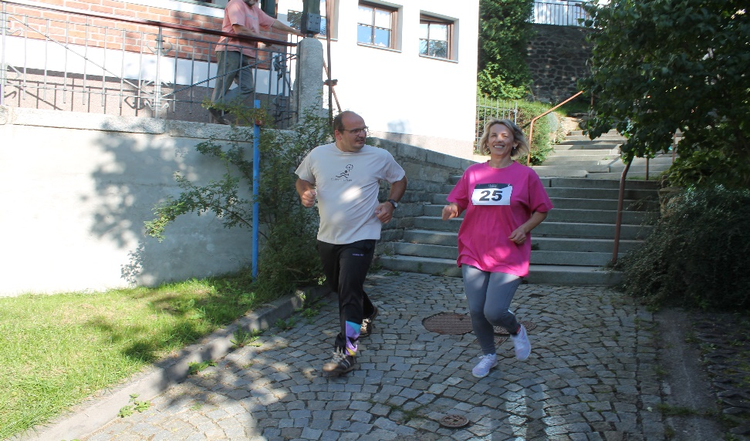
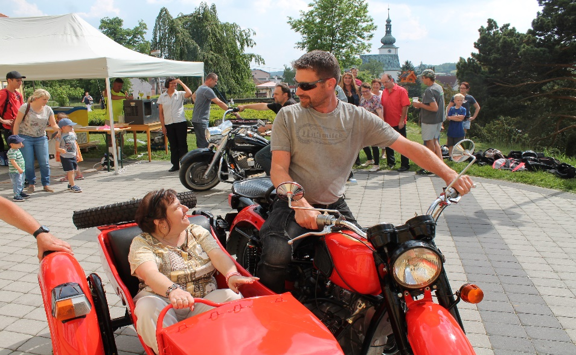

Slide 12
Transformace DKK
I. etapa TRASS
2 domy v Bystřici nad Pernštejnem se službou DOZP
2 domy ve Velkém Meziříčí se službou CHB
III. etapa TRASS
2 domy v Třešti, DOZP a Denní stacionář
IV. etapa
2 domy v Jihlavě na Kopci – CHB
2 domy v Novém Městě na Moravě , DOZP a CHB
2 domy ve Žďáru nad Sázavou – DOZP a CHB
2 domy v Měříně – DOZP,CHB, DS
II. etapa TRASS
2 domy v Křižanově – CHB
2 domy v Osové Bítýšce – CHB a DOZP
1 dům v Kadolci - DZR, dům se dvěma samostatnými domácnostmi

Slide 13
DOZP - budova zámku v Křižanově

Slide 14
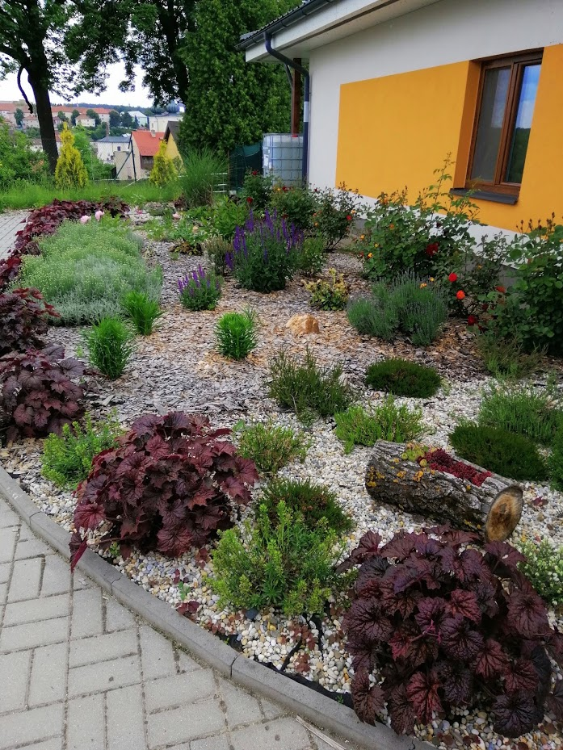
DOZP – komunitní domácnosti

Slide 15
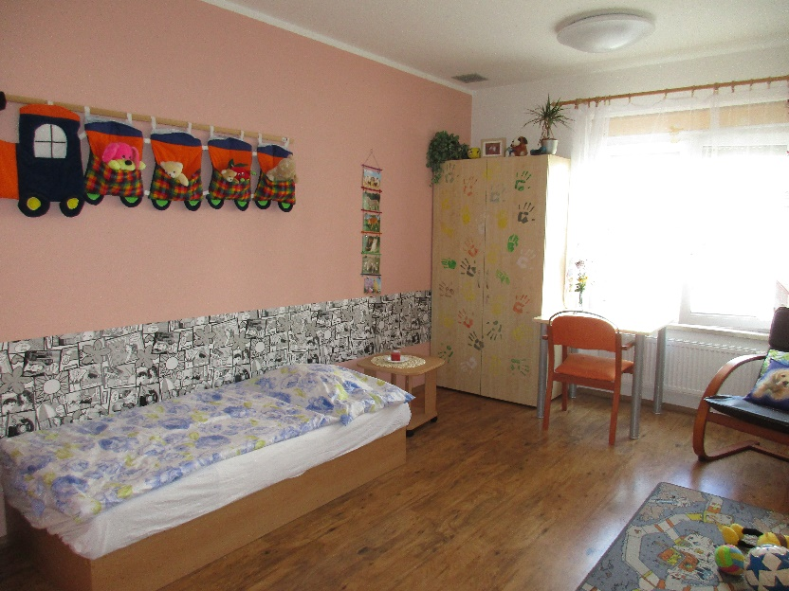
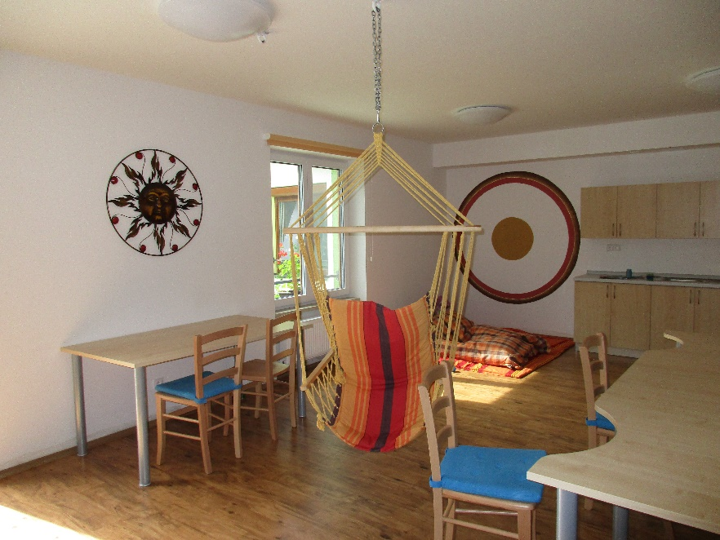

Slide 16
CHB – komunitní domácnosti

Slide 17
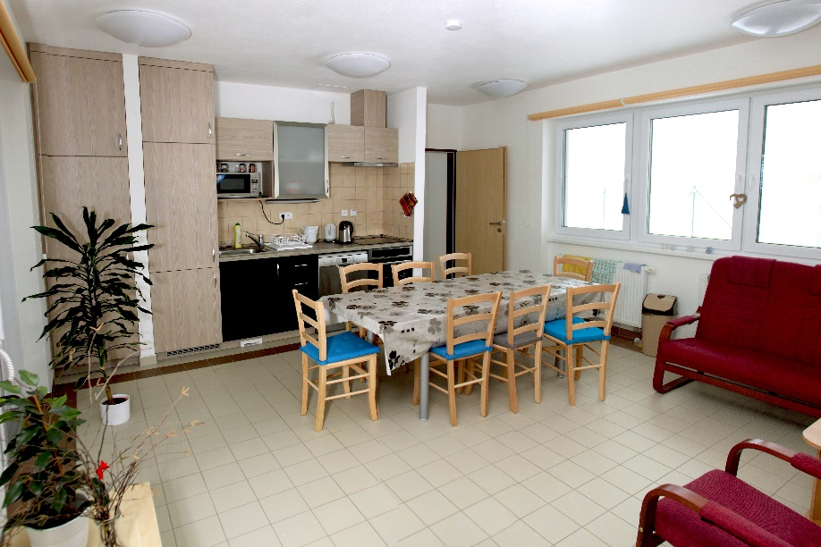

Slide 18
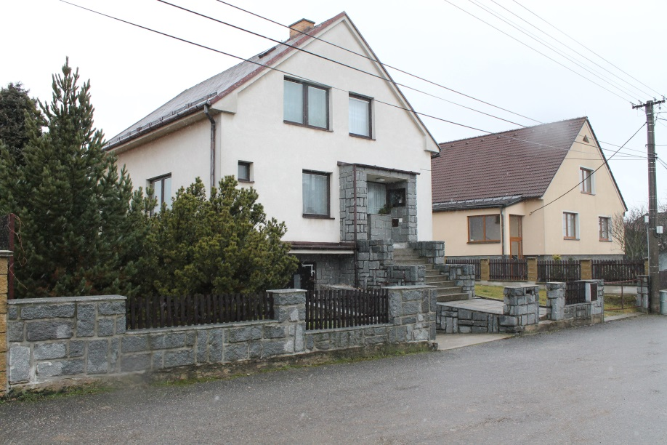
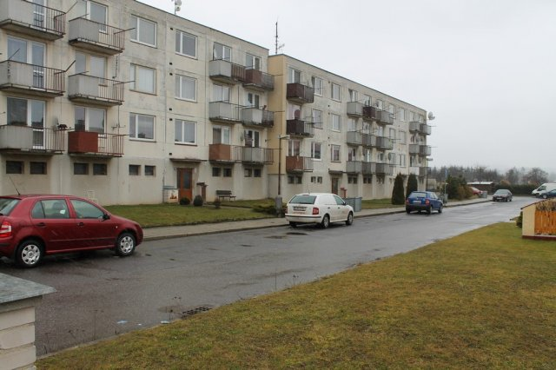
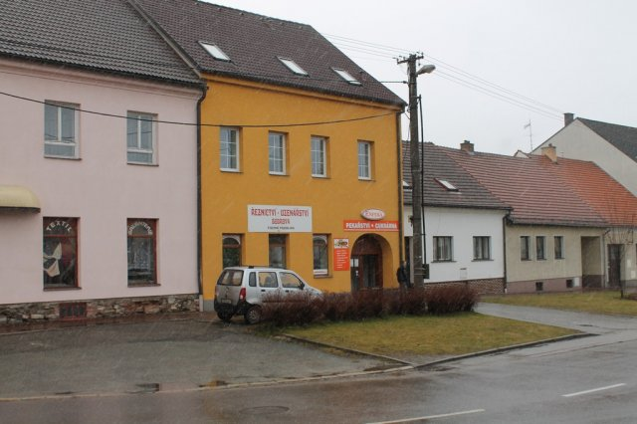
CHB - pronájmy v Křižanově

Slide 19
DZR – komunitní domácnost
Kadolec

Slide 20
Základní údaje
Název: Domov Kamélie Křižanov, příspěvková organizace
Poskytované služby domovy pro osoby se zdravotním postižením, chráněné bydlení, domov se zvláštním režimem a denní stacionář
Ředitelka: Mgr. Silvie Tomšíková,MBA
E-mail: info@domovkamelie.cz
Zřizovatel: Kraj Vysočina
Adresa zařízení: Zámek 1; 594 51 Křižanov
Číslo telefonu: 566 543 401
IČO: 711 844 73
www.stránky www.domovkamelie.cz
facebook https://www.facebook.com/domovkamelie

Slide 21
Děkujeme za pozornost a ocenění naší práce ☺

